Slide 1
Вступ 2024
Вступ для здобуття ступеня
ДОКТОР ФІЛОСОФІЇ - на основі НРК7
Конкурсний бал
ВІС – результат вступного іспиту зі спеціальності (за 100 бальною шкалою від 100 до 200)
ЄВІ – результат єдиного вступного іспиту з іноземної мови та тесту загальних навчальних компетентностей;
ДБ – додаткові бали за навчальні та наукові досягнення
- Вступ за оновленими конкурсними випробуваннями визначеними в Правилах прийому: фаховий іспит (проводиться в ХНАДУ); ЄВІ (проводиться в окремих тест-центрах УЦОЯО)
- Умовою допуску до вступного іспиту з фаху є успішне складання ЄВІ 2024 році з оцінкою за тест з іноземної мови не менше ніж 100 балів і ТЗНК не менше 160 балів (також приймаються сертифікати ЄВІ 2023 року з результатами з іноземної мови та ТЗНК не менше ніж 130 балів)
- До картки фіз. особи в ЄДЕБО буде вноситися інформація про сертифікат ЄВІ 2023/2024 року

Slide 2
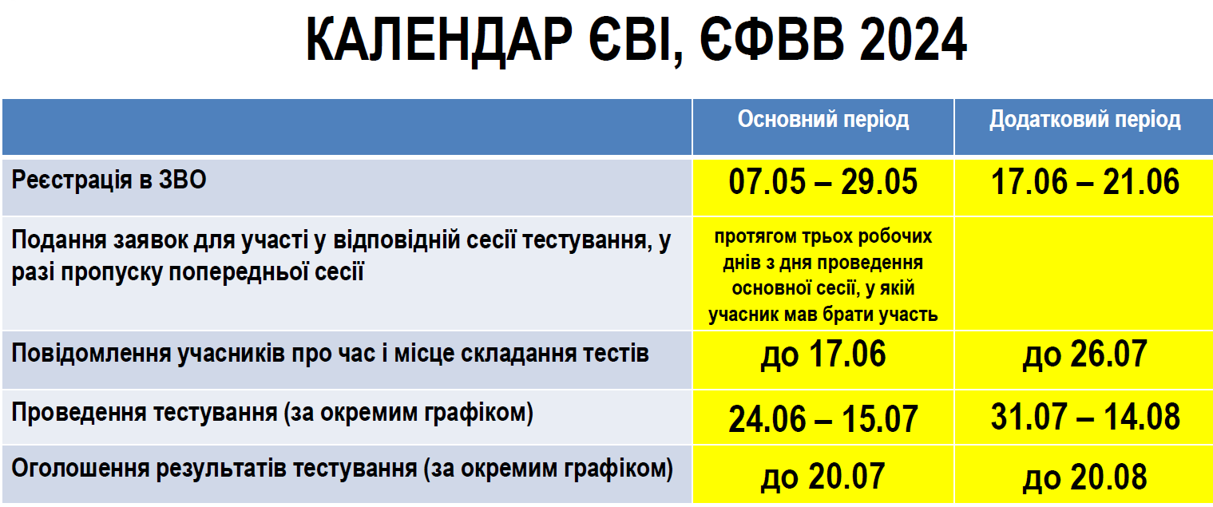
Вступ 2024

